Slide 1

Uma breve introduccion a brasil amabry castro amabry.castro@gmail.com
Amabry Castro

Slide 2

AGENDA
Ciclo comercial anual Brasil
Sistemas de ventas
Canales de distribuicion
Mercado Snacks Brasil
Amabry Castro
amabry.castro@gmail.com

Slide 3


Factor importante y positivo
Colombia : el peligro es querer
quedarse !

Slide 4
CICLOS COMERCIALES ANUALES BRASIL
CARACTERISTICAS
Fechas definidas climanticas y conmemorativas para inicio de actividades comerciales.
Objetivos : atender demanda adicional, capitalizando volumen de ventas, nuevos clientes y share.
Planeamiento de atividades de produccion, estruturas comerciales y de ventas.
Existe un ciclo ecomonico muy fuerte y acentuado.
Posibilidad para nuevos mercados y productos.

Slide 5
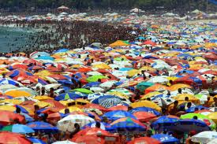
Ciclo comercial anual Brasil
Enero / Febrero
Actividad : Verano / vacaciones escolares
Brasil tiene aprox. 8.000 km de playas
Oportunidades / negocios : turismo / alimentos y bebidas / higiene / vestuario

Slide 6
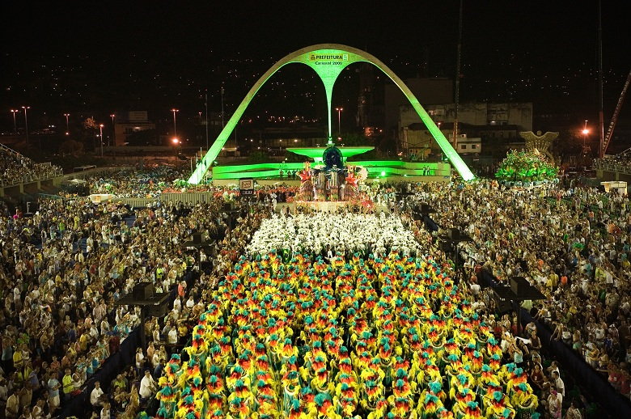
Ciclo comercial anual Brasil
Febrero / Marzo
Actividad : carnavales
Oportunidades / negocios : Turismo / alimentos / bebidas / higiene / transporte
- Mas grande fiesta de calle del mundo / + 250.000 empleos temporarios
+ 6 milloes de viajes por el pais
- R$5,7 billones

Slide 7
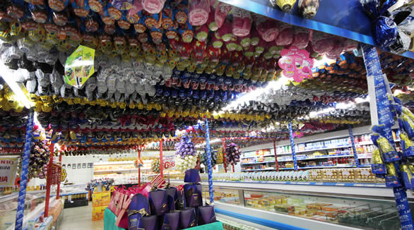
Ciclo comercial anual Brasil
Marzo / Abril
Actividad : Pascua
Oportunidad / Negocios : chocolates / jugetes / ponqué industrial
En 2013 fueron 21 mil toneladas de chocolate
80 millones de unidades
800 mil puntos de ventas

Slide 8

Ciclo comercial anual Brasil
Mayo
Actividad : dia de las Madres ( 2ª fecha mas importante despues de la Navidad )
Oportunidad / negocios : vestuario / eletro/eletronicos / alimentos
- R$ 2,29 billones / 5,8% + 2012

Slide 9
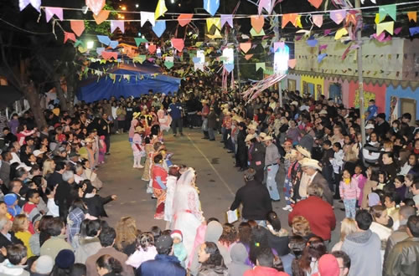
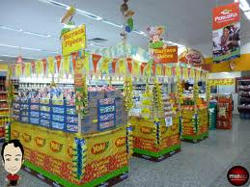
Ciclo Comercial Anual Brasil
Junio
exposiciones Fiestas regionales
Actividad : Fiestas Juninas
Oportuinidad / negocios : productos derivados de maiz, yuca, bebidas, dulces y gulosemas.
Yoki Alimentos lider en el sector vende 28.000 tons em un mes

Slide 10

Ciclo Comercial Anual Brasil
Junio / Julio
Ciudad Campos do Jordão / SP
Actividad : Invierno
Oportunidad de negocios : Turismo, bebidas, vestuario, comidas, transporte

Slide 11




Ciclo Comercial Anual Brasil
Octubre
Actividad : dia de los ninos
Oportunidad / negocios : ropa / jugetes / alimentos

Slide 12
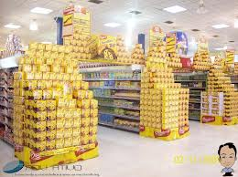
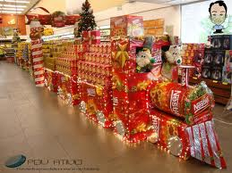
Ciclo Comercial Anual Brasil
Novienbre / Diciembre
Actividad : Fiestas de Navidad
Oportunidad / negocios : panetones / ponqués / congelados / bebidas
Bauducco lider de mercado vendió 68 millones de panetones = R$2,1 billones

Slide 13

SISTEMA DE VENTAS
Retail – auto-servicio ( SM )
Grupo GPA
La mas grande empresa Brasilera del sector de supermercados com 1.300 unidades
distribuidas em todo el territorio nacional.
División : Pão de Açúcar
Hiper Extra
Punto fino
Casas Bahia
Hiper Assai
Grupo empresarial Brasilero que mas emplea en Brasil : 140.000 colaboradores
2.800 mil de M2 de área de vendas total

Slide 14

SISTEMA DE VENTAS
Retail – auto-servicio ( SM )
Grupo Carrefour
En Brasil desde 1975
210 unidades distribuidas en todo el territorio nacional
Mas de 70.000 funcionarios
División : Atacadão
Carrefour Barrio
Carrefour farmacia
Carrefour Postos

Slide 15
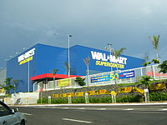
SISTEMA DE VENTAS
Retail – auto-servicio ( SM )
Grupo Walt Mart
En Brasil desde 1995
49 unidades
División : Sam`s Club
hiper Big
Hiper Bom Preço
Hiper Sonae
Mercadorama
Maxxi Atacado
Todo dia supermercados
Nacional SM

Slide 16
SISTEMA DE VENTAS
Retail – auto-servicio ( SM )
Sistema de ventas
Negociación de introduccion – contrato de verba
Negociação comercial - contrato de ventas mensual
Logistica aprox. 3%
Devoluciones aprox. 2%
Marketing aprox. 3%
Fidelidade aprox. 5%
Inversion aprox. 4%
Crescimiento 5%
Aniversario 2%
TOTAL 24%

Slide 17
SISTEMA DE VENTAS
ESTRATEGIA DE VENTAS
Distribuidor supermercados regionales 3 check-outs
área definida
politica de precios / estrategias
estrutura : vendedores / promotores / adm / logistica
Representantes comerciales pequeno retail
food service
area definida
Mayoristas ventas por canal definido
Parceria con industrias para produción y ventas

Slide 18
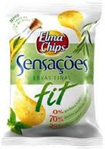
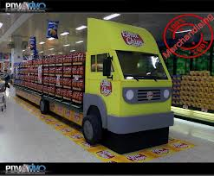
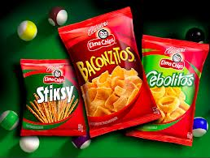
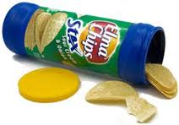
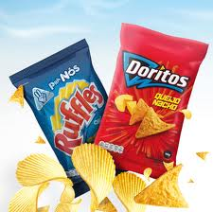
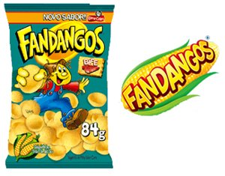
MERCADO SNACK BRASIL

Slide 19
MERCADO SNACKS BRASIL
Carateristicas del segmento
Siendo condiderado superflo, tiene una prestigiosa particpación en el área de ventas.
Los gestores de compras saben que tienen um giro rápido.
Excelente contribuición en el resultado financiero de la categoria.
Tiene una venta linear.
En Brasil predominan los Snacks papa frita y sus derivaciones, los de base de maiz y harina de yuca.
No se comercializa en paquete el platano dulce ni salado....oportunidad?
Hay diversos “formatos “ com el mismo sabor. Oportunidad para nuevos productos.
Hay oportunidad para paquetes mixtos.
Mani salado y dulce tiene buena participacion y consumo.
Mucha sinergia para acciones de Marketing : sorpresas / L3P2 / personajes, etc.
Muy fuerte para las compras por impulso.
Como conclusion : es considerado un buen negocio!

Slide 20
MERCADO SNACKS BRASIL
A Norte Americana Pepsico Foods es lider absoluto de mercado con mas de 60% de participación en el segmento.
75% de las ventas provienen del pequeno retail (padaria + tiendas)
68% aprox son ventas al contado
Actuan con pre-venta y pos-venta
Divisiones : Pepsicola / Quaker / bebida de chocolate / Pizza Hut / KFC
Sus marcas; Elma chips / Torcida / todinho

